Slide 1
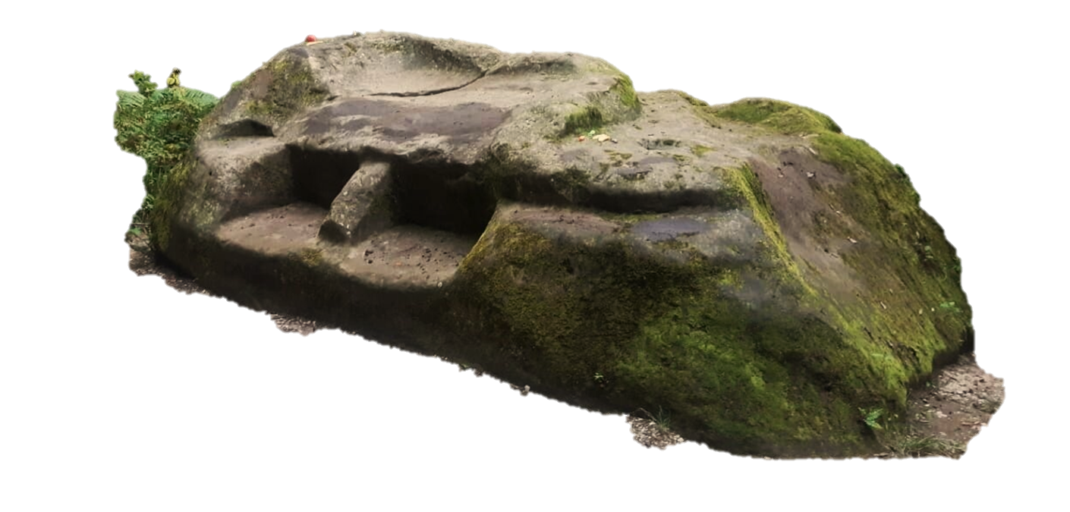
ВСЕРОССИЙСКИЙ КОНКУРС
«ТУРИСТИЧЕСКИЙ КОД МОЕГО ГОРОДА, ПОСЕЛКА, РАЙОНА- ПРО-ТУРИЗМ»»
Номинация: «Маршруты традиционных и религиозных культовых мест»
Тема: «Маршрут к загадке возрастом шесть тысяч лет»
Проект выполнила:
Смирнова Фелиция Димитриевна, 10 лет
Обучающаяся объединения «Юный турист», МБУ ДО ЦДиЮТиЭ г.Сочи
Руководитель проекта:
Кукава Яна Александровна,
педагог дополнительного образования,
заместитель директора по УВР
МБУ ДО ЦДиЮТиЭ г.Сочи
г.Сочи, 2024

Slide 2
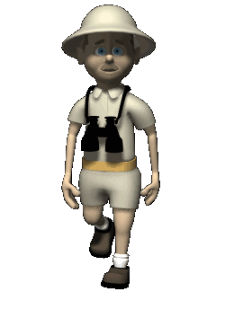
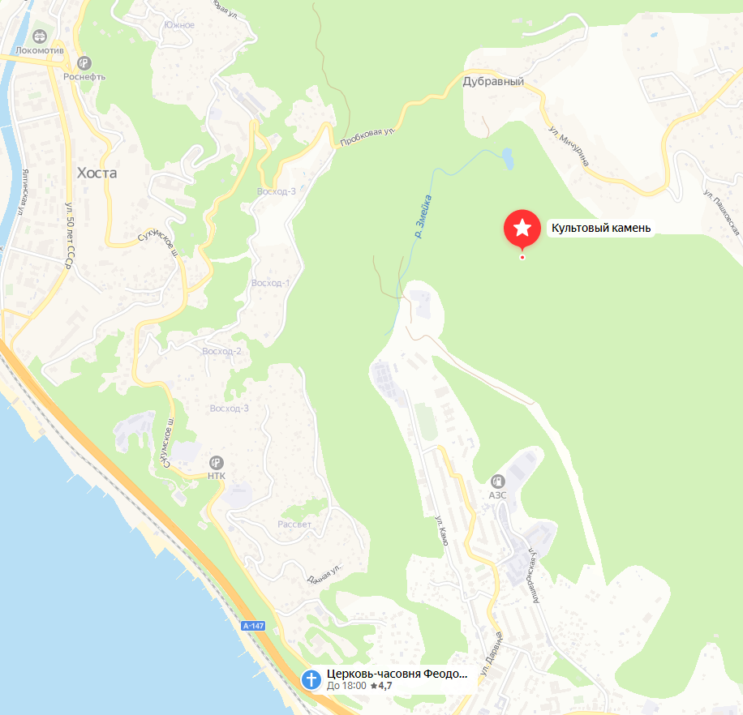
Здравствуйте, друзья, меня зовут Фелиция. Сегодня я -ваш экскурсовод.
Провести виртуальную экскурсию по разработанному нами маршруту мне будет помогать мой друг Крош.
GPS-координаты:
N43.51081 E39.89322
Мы отправимся в удивительное и даже немного таинственное место- в Кудепстинский лесопарк к Культовому камню.

Slide 3
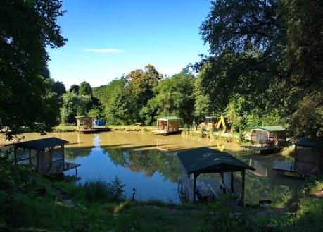
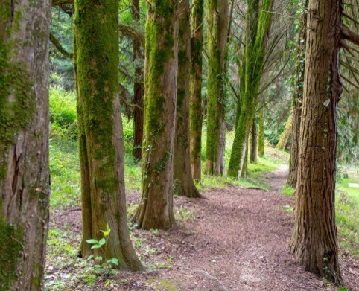
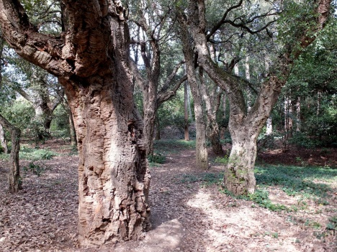
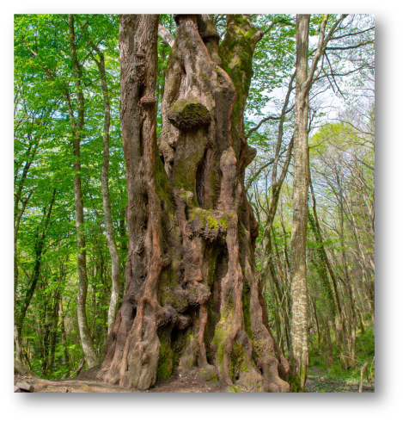
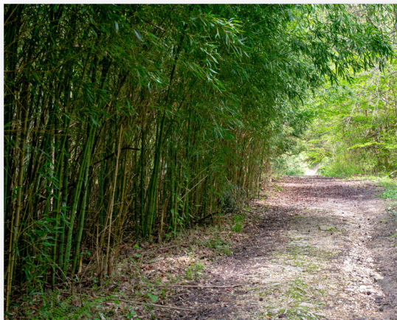
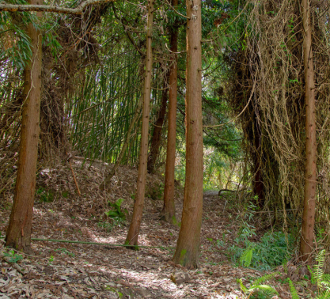
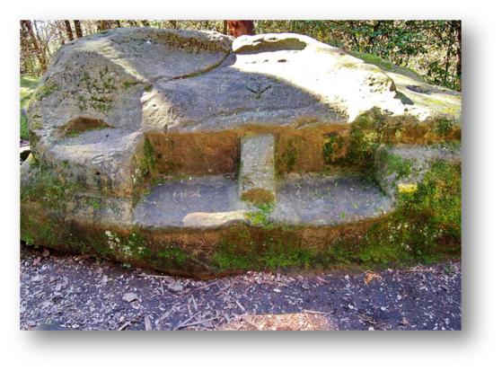
Что мы сегодня увидим пока будем добираться до основной цели нашей экскурсии?
Схема маршрута экскурсии:
Остановка 1.
База отдыха «Райское озеро»
Остановка 2.
Фото зоны в дендропарке.
Остановка 3. Плантация
пробкового дуба.
Остановка 7. Дерево-гигант.
Остановка 4. Бамбуковая роща
Остановка 5. Родник
Остановка 6. Фото зона
«В сказочном лесу»
Остановка 8.
Жертвенный камень.

Slide 4
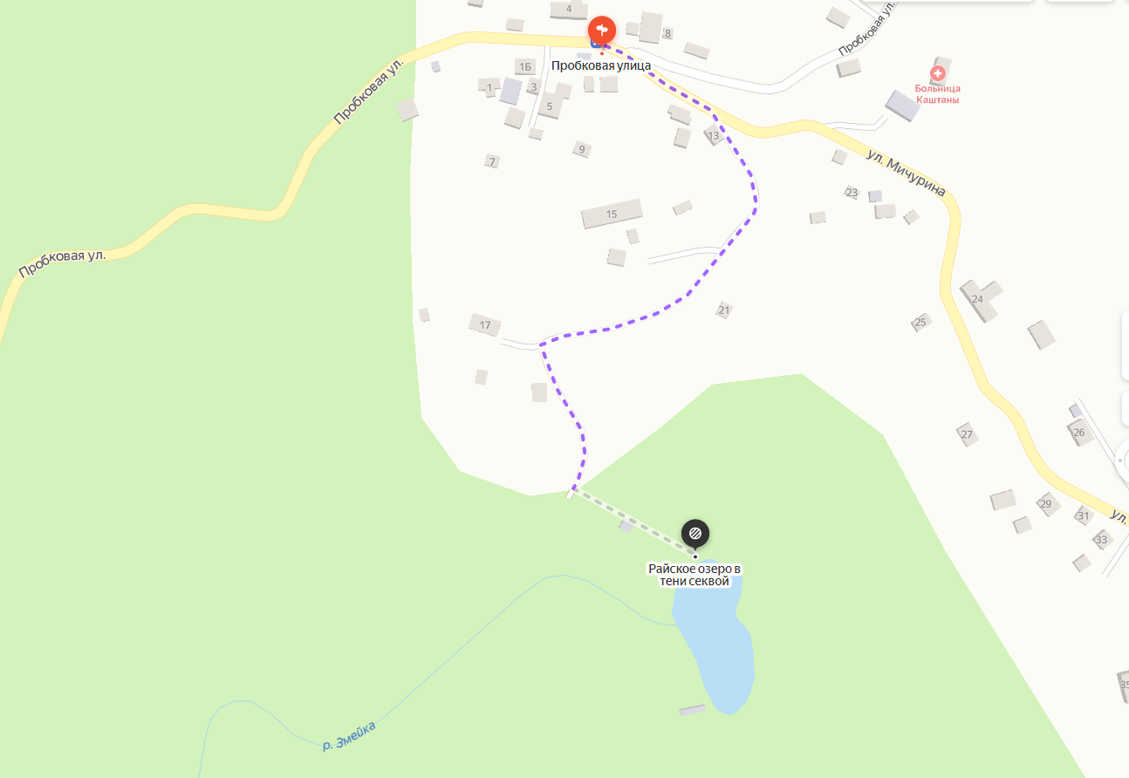
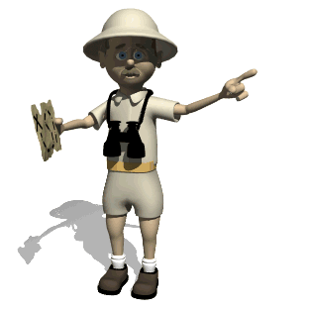
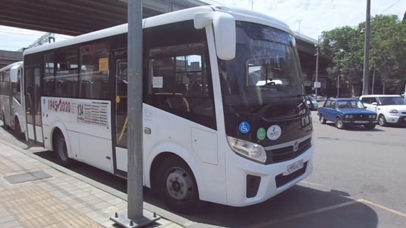
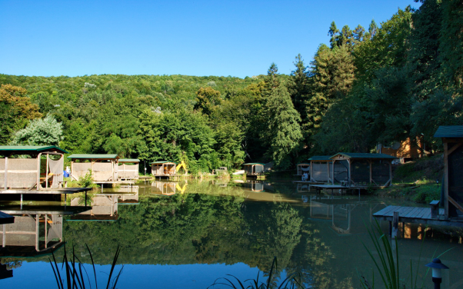
Добраться можно как из пос. Кудепста, так и из поселка Дубравный.
Я выбрала для нас второй вариант, он намного проще.
До Дубравного на автобусе № 129 из Хосты едем до поворота на озеро и далее следуем по указателям “Озеро”, смотрите-Крош указывает нам тропу на карте.
Каких-то 10 минут неспешного шага и мы у начала маршрута, где расположено то самое “Озеро”.

Slide 5
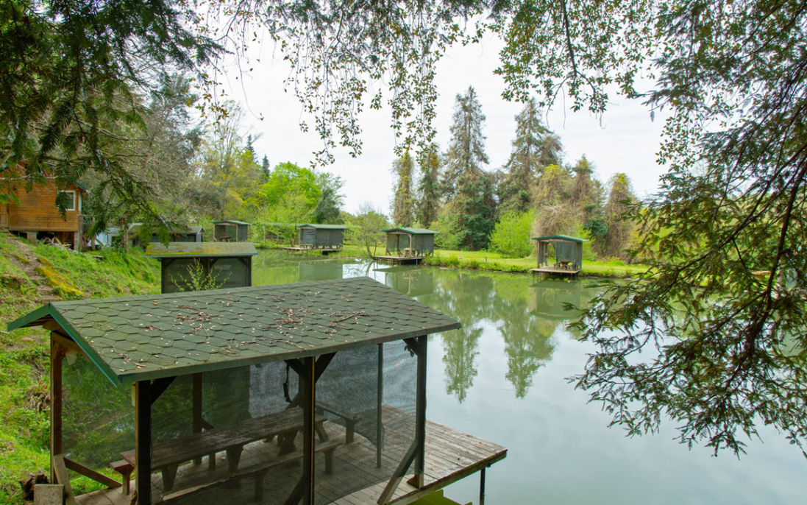
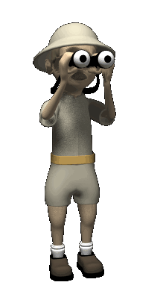
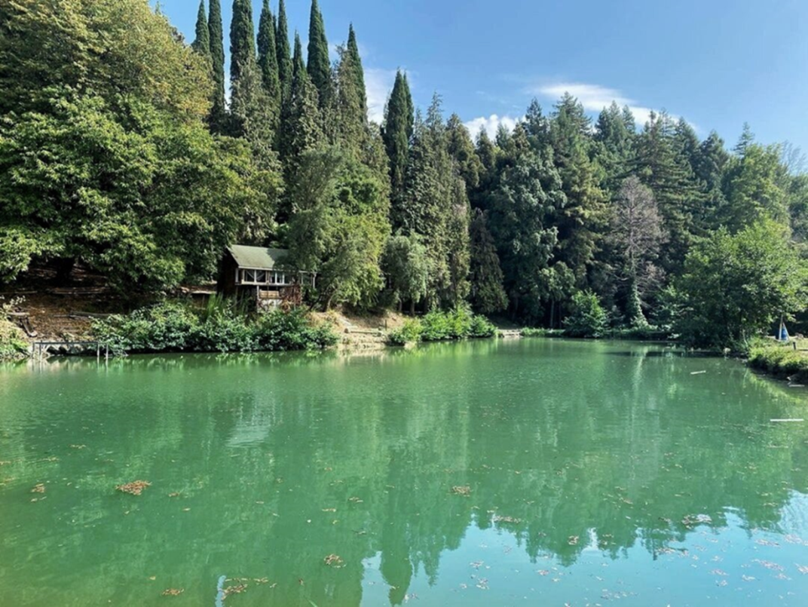
Остановка 1.
База отдыха «Райское озеро»
У озера с высокими кипарисами и секвойями удивительно тихо и спокойно, а красота пейзажа заставляет молча сесть и просто слушать пение птиц или наблюдать в бинокль за окружающей природой, как это делает Крош.
GPS-координаты озера:
N43.51081 E39.89322
Здесь можно снять домик, чтобы половить рыбу, пожарить шашлычок или просто отдохнуть.
А мы отправляемся в путь по Кудепстинскому лесопарку.

Slide 6
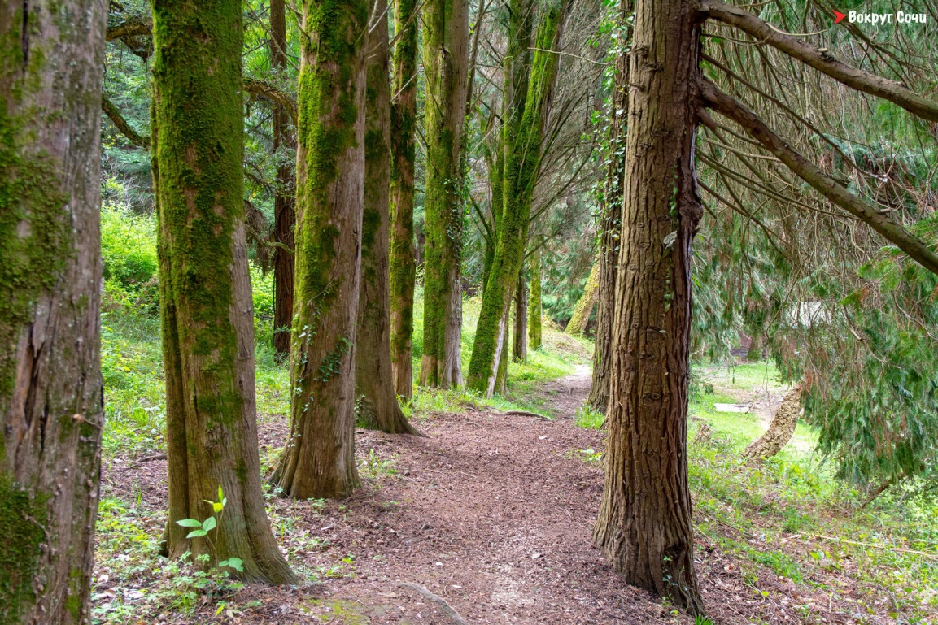
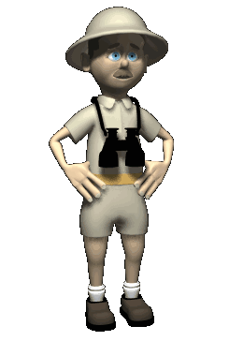
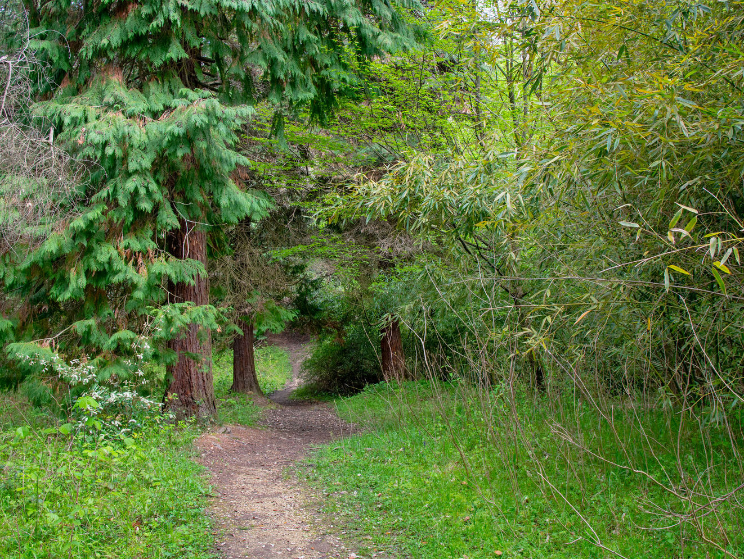
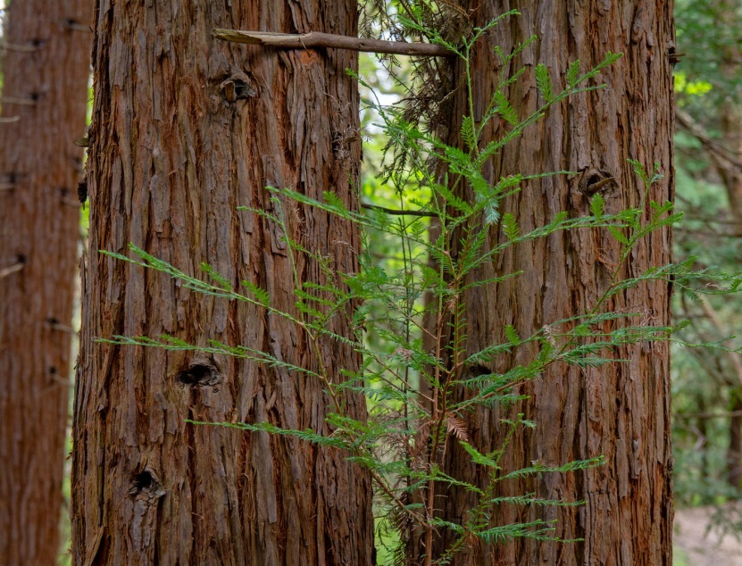
Остановка 2.
Фото зоны в дендропарке.
А мы огибаем озеро, держась левой стороны по довольно ярко выраженной тропе, попадаем в дендропарк.
Протоптанные дорожки между тисами и секвойями создают естественные, удивительной красоты аллеи.
Фото с Крошем на память!

Slide 7
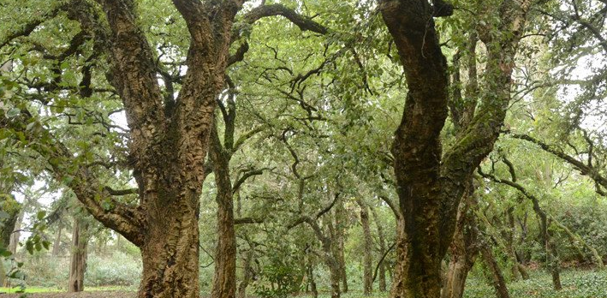
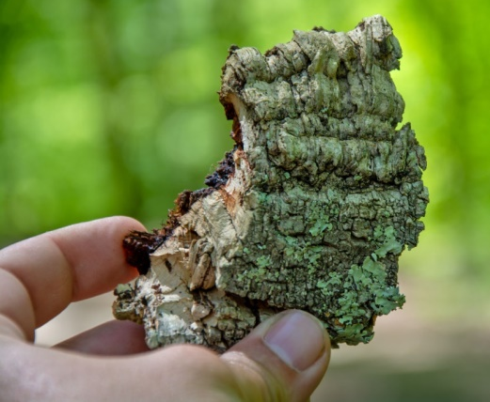
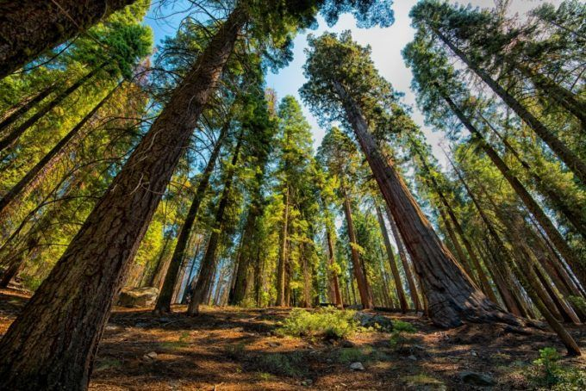
Остановка 3. Плантация пробкового дуба.
Здесь находится крупнейшая в России плантация пробкового дуба и эталонные посадки секвойи вечнозеленой, заложенные в 1955 г. под руководством академика А.С. Яблокова.
Посмотрите, какой Крош маленький
по сравнению с этими гигантами-секвойями!

Slide 8
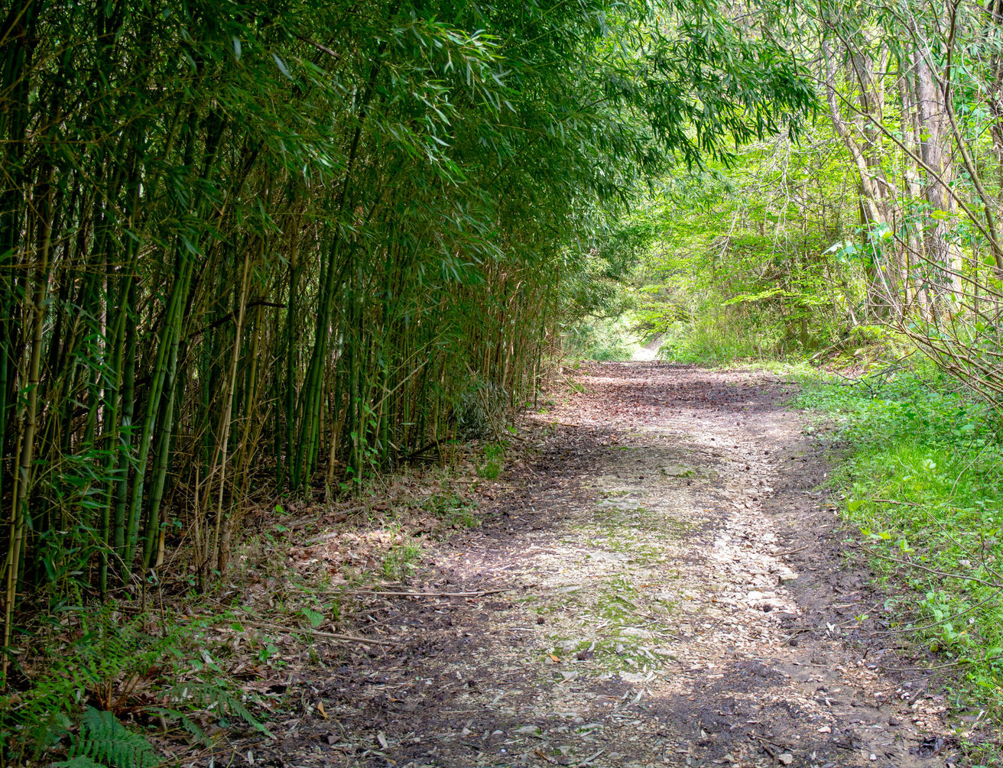
Остановка 4. Бамбуковая роща
Остановка 5. Родник
А вот мы проходим бамбуковую рощу, и значит скоро Крош покажет нам родник с «железной» водой.
Вот он-источник с вкуснейшей минеральной водой. Она настолько наполнена железом, что на месте где протекает струя появляется ржавчина!

Slide 9
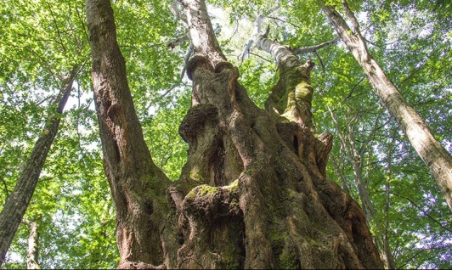
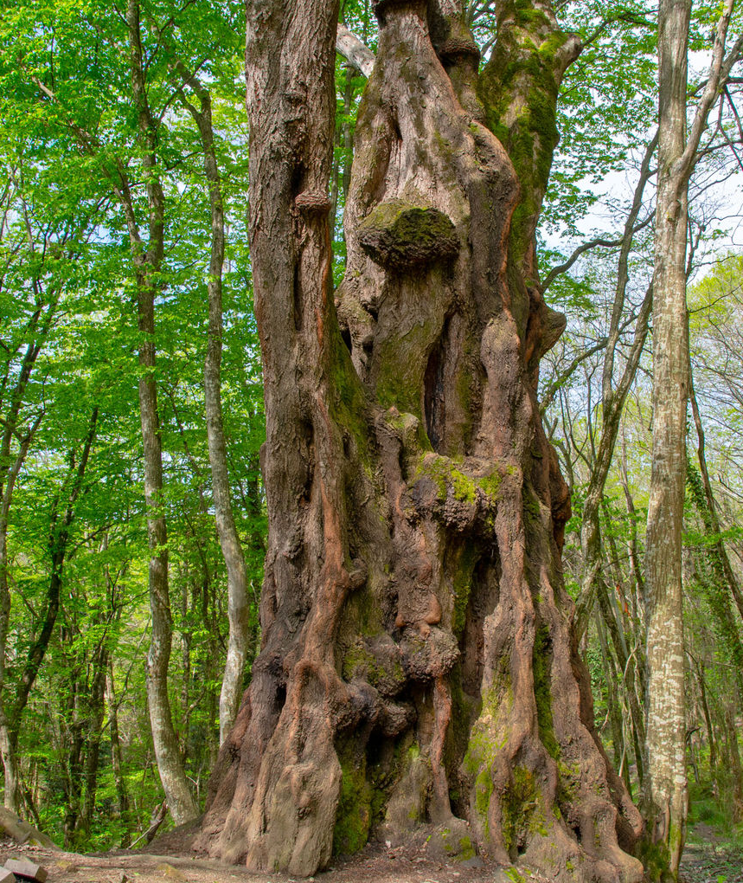
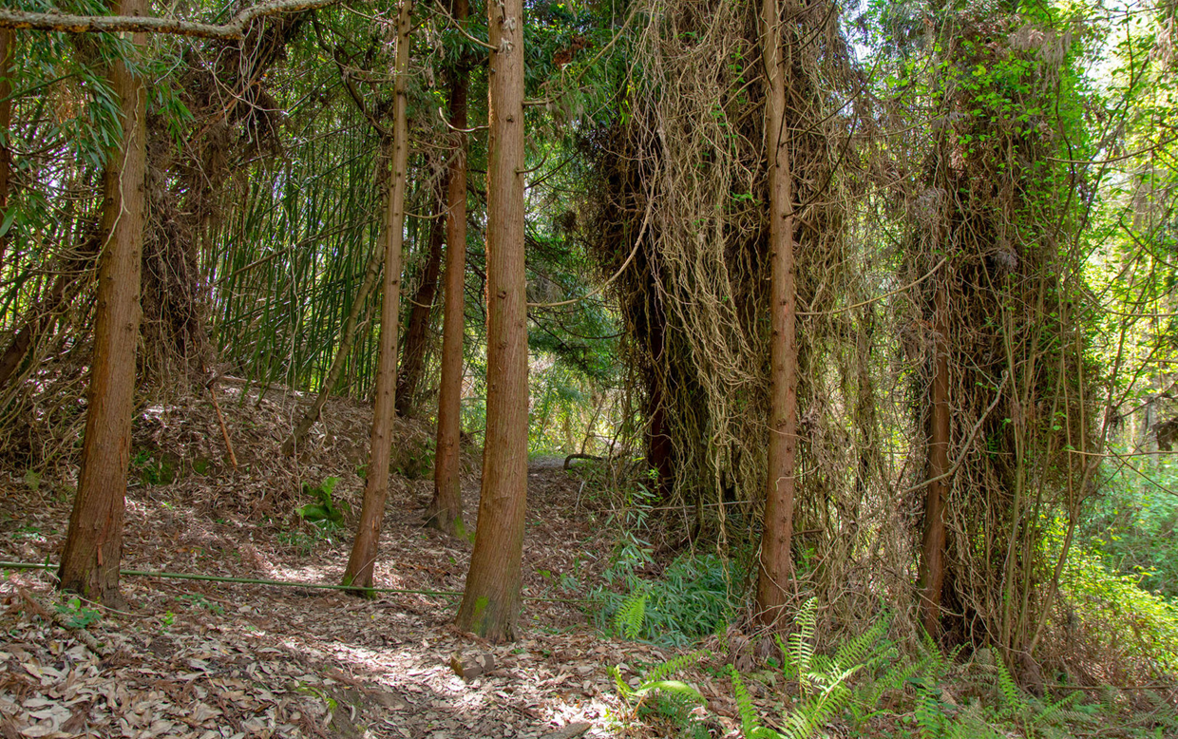
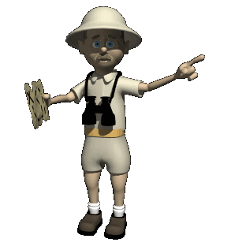
Остановка 6. Фото зона «В сказочном лесу»
Остановка 7. Дерево-гигант.
А мы уже подходим к камню и согласитесь со мной, что пейзажи здесь кажутся какими- то нереальными и немного таинственным.
Мистики лесопарку придают и культовые объекты. Одно из них- огромное дерево, старый тополь. Местные называют его символом плодородия.
Это самый толстый тополь в мире - в охвате 13 метров!
Удивительно, но тополь не такой уж и старый, ему всего 150-170 лет.

Slide 10
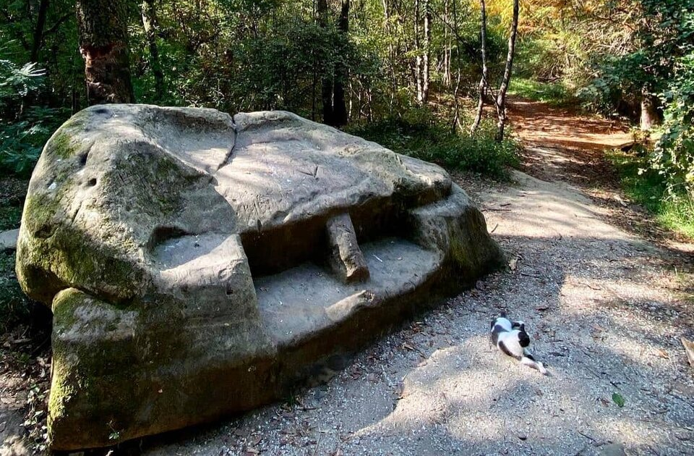
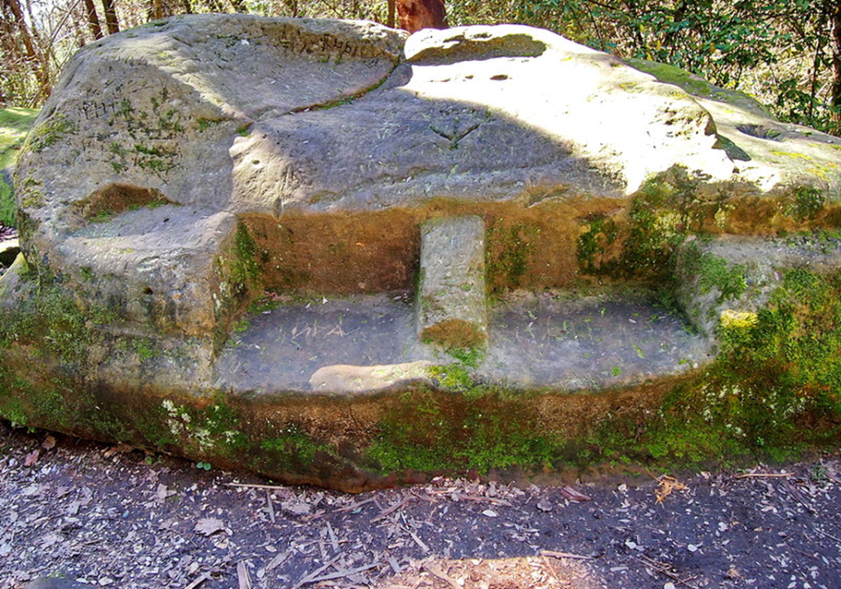
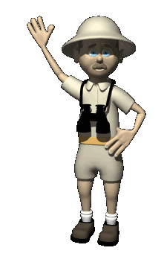
Остановка 8.
Жертвенный камень. Загадка возрастом 6000 лет.
Вот он- камень, истинной истории появления которого никто не знает, но гипотезы есть, и они очень любопытны. Мы сегодня обязательно рассмотрим некоторые из них.
Координаты для GPS-навигации:
43°30′38″ с. ш. 39°53′35″ в. д.
У странного сооружения есть другие названия:
черкесский камень
кудепстенский камень
культовый камень
Крош предлагает внимательно посмотреть на этот мегалит с загадочной историей происхождения (как и многие древние находки в Сочи).

Slide 11
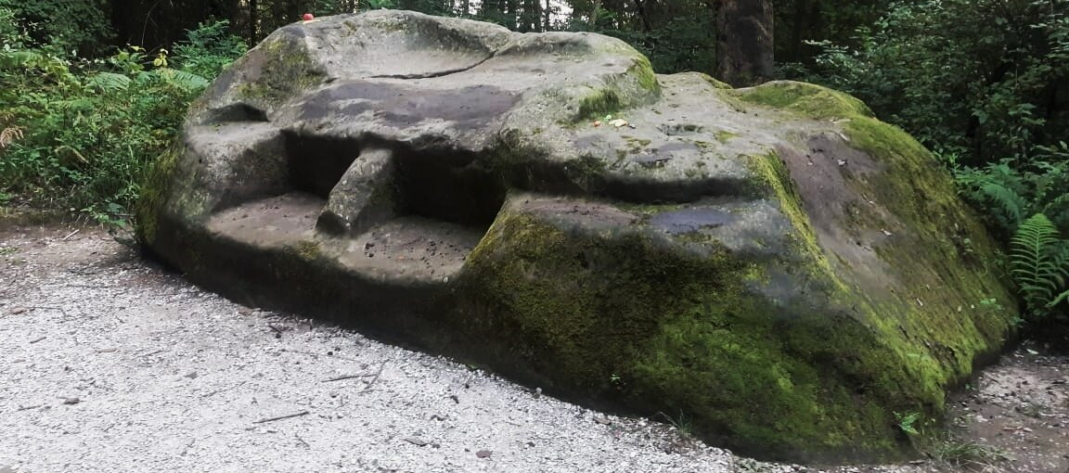
трещина
лунки
подлокотник
ниши
Перед нами треснувшая по диагонали четырехугольная глыба песчаника, размером 4,6 метра на 4,4 метра. С северной стороны её высота 1 метр, а южная сторона – около 1,6 метра.
На восточной стороне выбиты две ниши, похожие на сиденья, имеющие общий подлокотник.
Ширина каждой ниши - 75 см, глубина – 45 см. За спинкой этих импровизированных сидений - площадка с лунками.

Slide 12
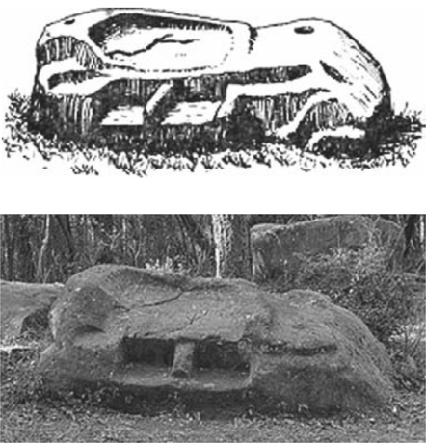
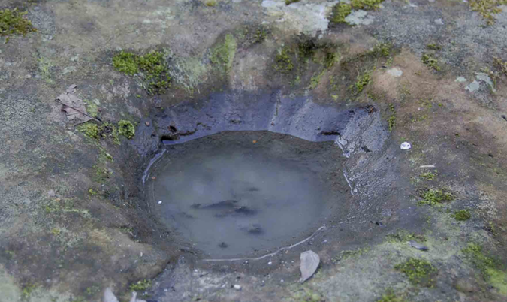
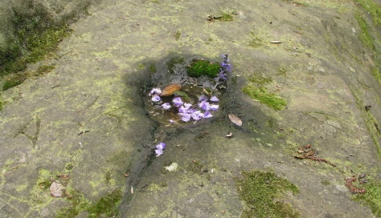
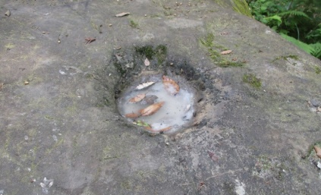
Кто создал монолит?
Для каких целей?
Вопросов очень много, но ответов мало.
В Сочи огромное количество дольменов, но именно такой причудливой формы нет нигде, кроме как в Кудепсте.
Скорее всего, этому сооружению несколько тысяч лет, хотя и не исключено что его создали в средневековое время.
На поверхности монолита отчетливо видны лунки. Это важная деталь, которая и является причиной ученого спора.
Так, большинство ученых склоняются к мысли, что данное сооружение относится к дольменной культуре Западного Кавказа. На это недвусмысленно указывают эти самые лунки, вырезанные на поверхности монолита.

Slide 13
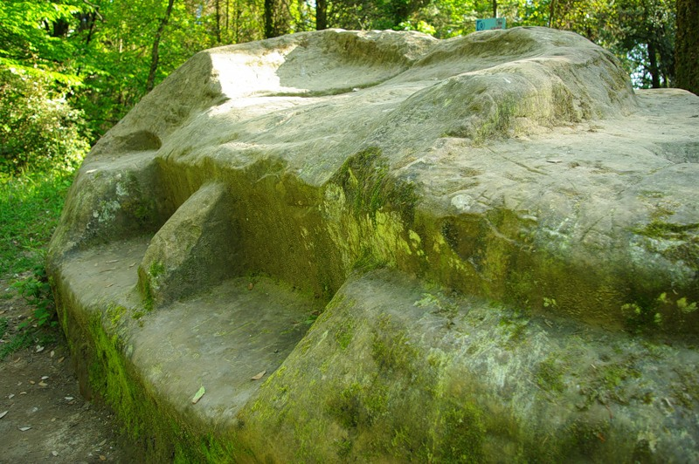
Абхазский археолог, этнограф, литературовед и историк Ш. Д. Инал-Ипа, а также краевед и художник В. С. Орелкин отнесли черкесский камень к средним векам и пришли к выводу, что это сооружение носило культовый характер и вполне возможно использовалось для жертвенных целей.
Особая форма валуна говорит о том, что камень использовали для жертвенных обрядов, так как сверху камня присутствует углубление и высеченные каналы, скорее всего для отвода крови. Такие обряды были естественными для народов, населявших Сочи тысячи лет назад.
На это же исследование ссылается Ю. Воронов в своей книге «Древности Сочи и его окрестностей». Данный труд был издан Краснодарским издательством еще в 1979 году.

Slide 14
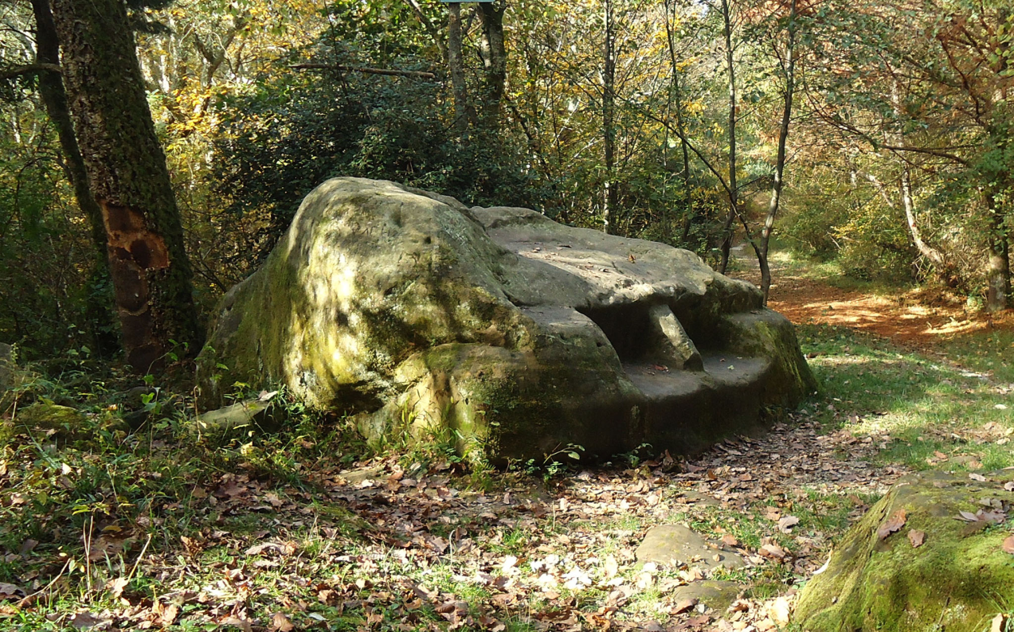
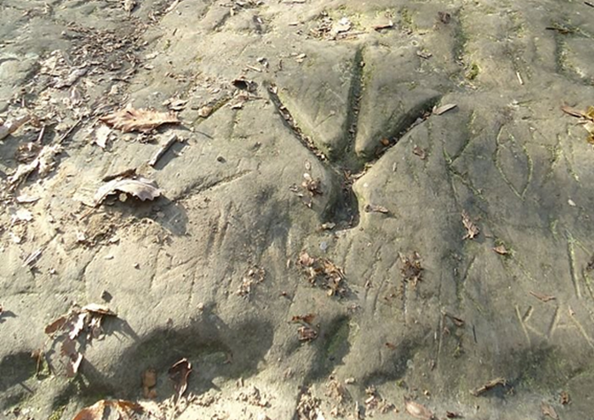
Хочу отметить, что современные ученые до сих пор не пришли к единому мнению относительно предназначения данного сооружения.
Крош, например, предположил, что это банальный трон, который предназначался для старейшин или жрецов древнего племени! А вы как думаете?
Местные жители рассказывают об этом мегалите немало легенд.
Например, особый интерес вызывает символ, называемый «птичьей лапой», «петушиной лапой» или «трезубцем».

Slide 15
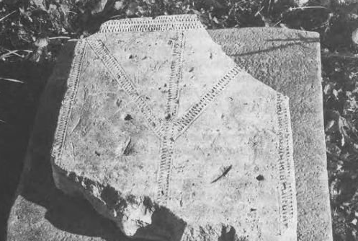
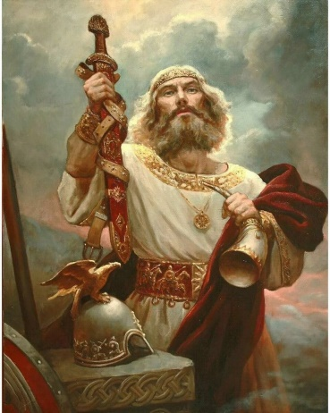
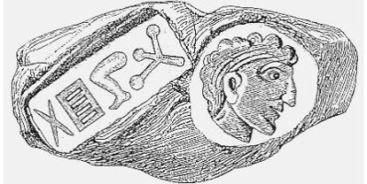
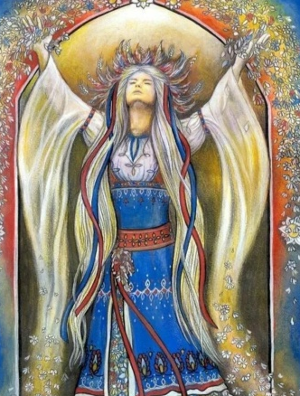
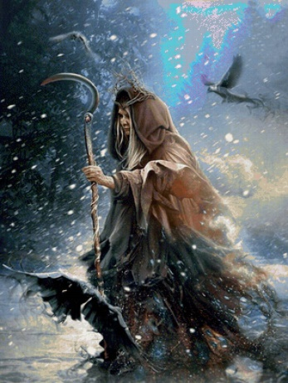
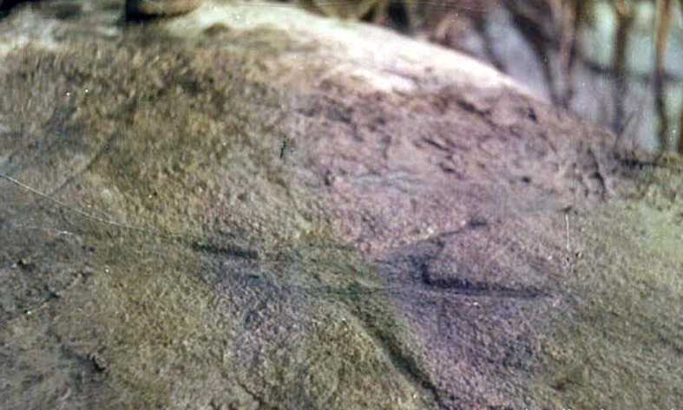
Этот символ посвящен Великой матери индоариев, дающей жизнь всему живому. Он встречается на «царских печатях» Крита, на некоторых камнях и надгробных плитах Русской равнины и Урала.
Но, ни Воронов, ни другие исследователи о нем не упоминают.
Существует еще одна легенда о том, как славянские Боги Джива и Морена совершили на этом культовом камне в стародавние времена обряд по оживлению Даждьбога.
С тех давних пор часть камня, где сидели Богини зовется в народе «трон Богинь».
Культовый камень
в Кудепстинском лесопарке
«Птичья лапа» на надгробной
плите Лужецкого монастыря
«Царская печать»
Крита
Даждьбог
Джива
Морена
Петухов камень близ дер.Еросимово
!!! На сегодняшний день раскрыть все загадки Кудепстинского культового камня не представляется возможным. Может быть, в будущем какое-нибудь инновационное оборудование позволит всё же приоткрыть завесу тайны.

Slide 16
Используемая литература:
1. Ю. Воронов. Древности Сочи и его окрестностей. Краснодар: Краснодарское книжное издательство, 1979.
Полезные ссылки:
1. Черкесский камень в Кудепсте – очередная загадка прошлого (xne1aaipegbme7d.xn--p1ai)
2. Кудепстинский лесопарк и жертвенный камень. - Вокруг Сочи (gidposochi.ru)
3. Кудепстинский культовый камень :: Геокэшинг :: (geocaching.su)
Спасибо за внимание!

